Slide 1
Targi projektów współpracy transnarodowej (LEADER TNC Fair for Transnational Cooperation 2016)
24-26 sierpnia 2016 r. w Jäneda (Estonia)
„Europejski Fundusz Rolny na rzecz Rozwoju Obszarów Wiejskich: Europa inwestująca w obszary wiejskie”.

Slide 2
Uczestnicy:
211 przedstawicieli: LGD, LGR, Instytucji Zarządzających, Agencji Płatniczych, sieci obszarów wiejskich z 16 krajów UE, w tym z krajów basenu Morza Bałtyckiego: Szwecja, Finlandia, Estonia, Łotwa, Litwa, Dania, Niemcy i Polska.
Cel wydarzenia:
Podkreślenie znaczenia współpracy transnarodowej dla rozwoju obszarów wiejskich w Unii Europejskiej
Wsparcie aktywnego poszukiwania partnerów przez LGD

Slide 3
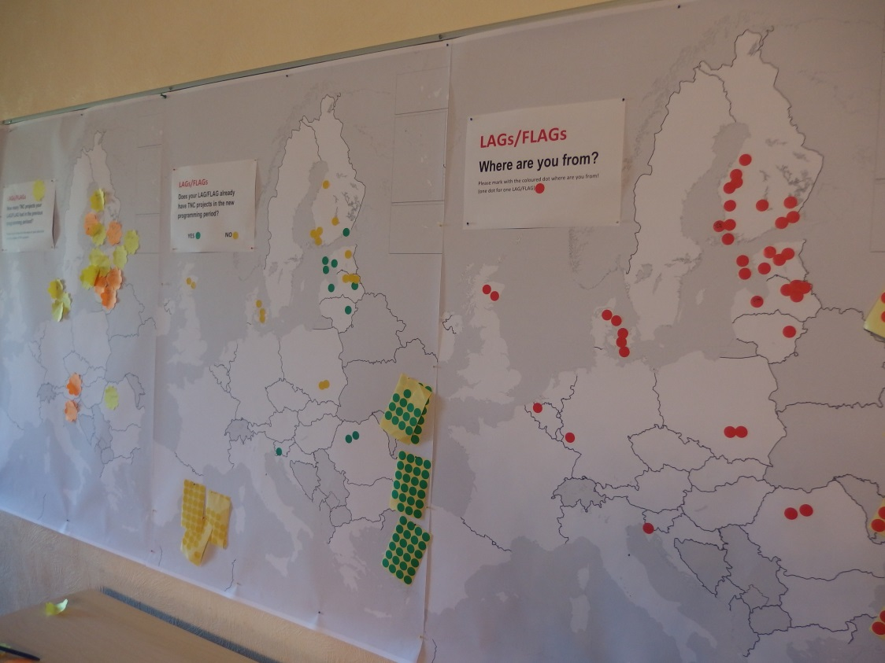
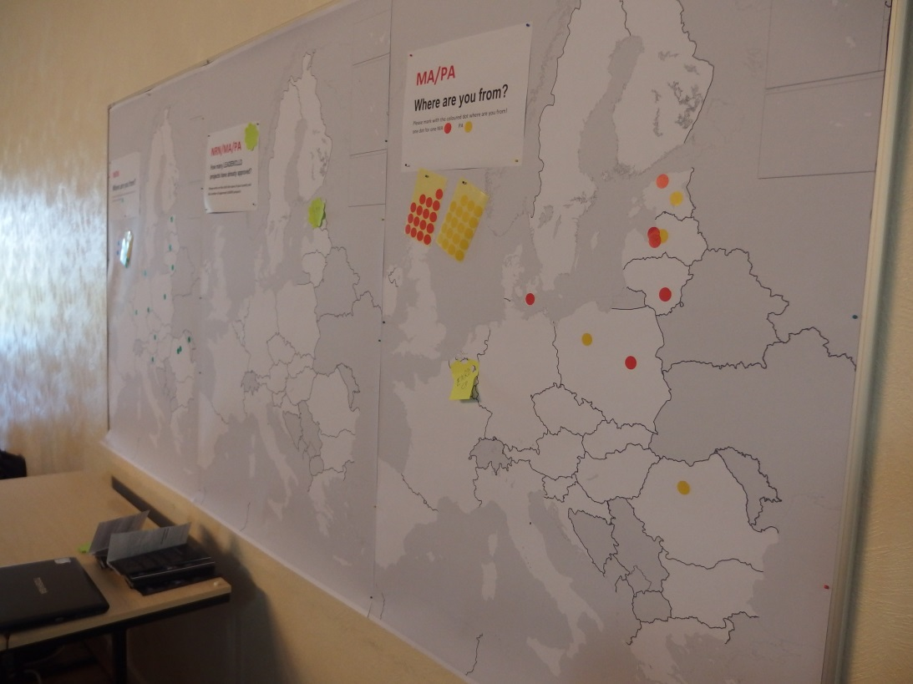
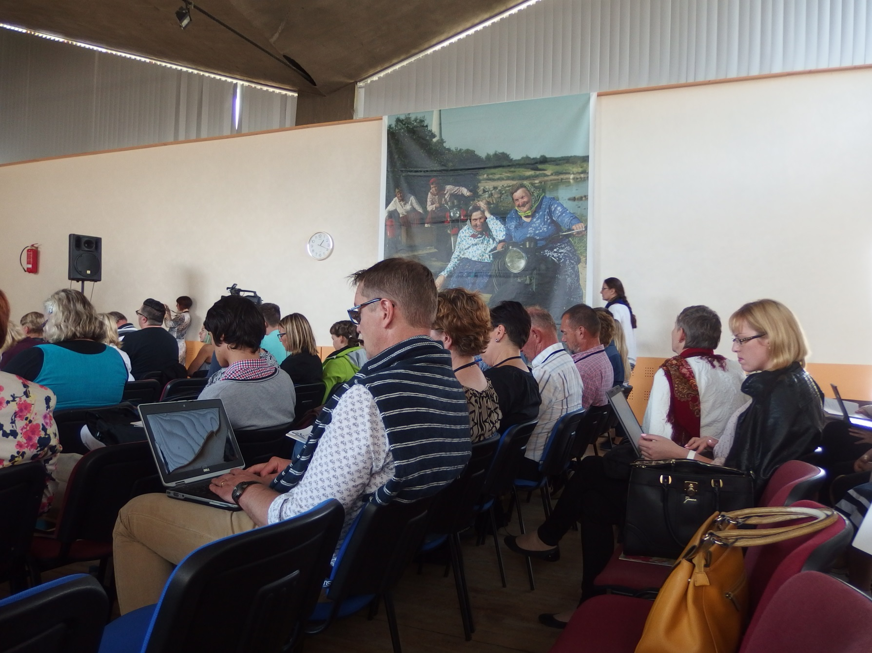
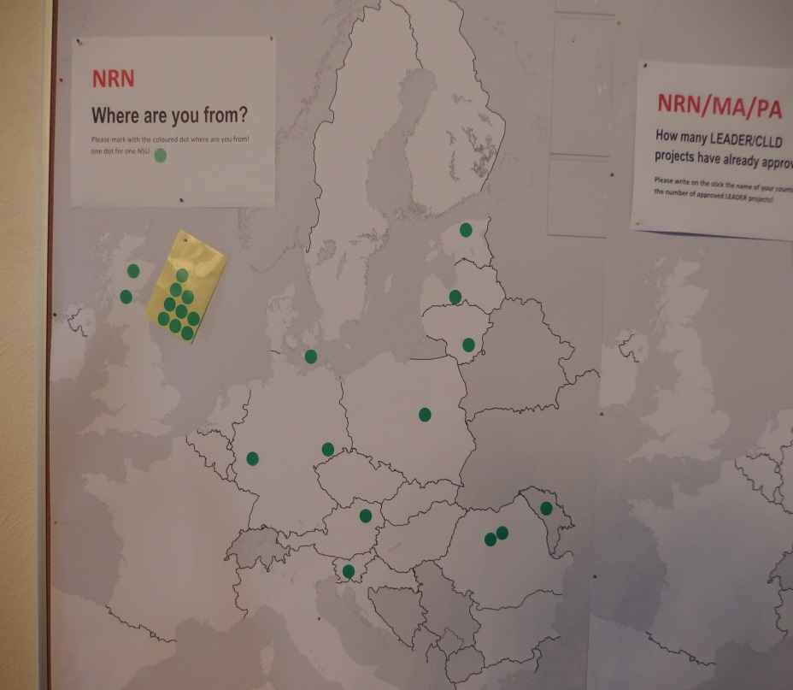

Slide 4
Główne tematy spotkania – sesja plenarna
Zasady i procedury realizacji projektów współpracy w ramach LEADER/ RLKS w krajach basenu Morza Bałtyckiego- prezentacje przedstawicieli poszczególnych ministerstw dostępne na stronie http://maainfo.ee/?page=3787
Prezentacja z Polski Pani Magdaleny Mach z DROW, MRiRW
„Projekty współpracy transnarodowej w PROW na lata 2014-2020”.

Slide 5
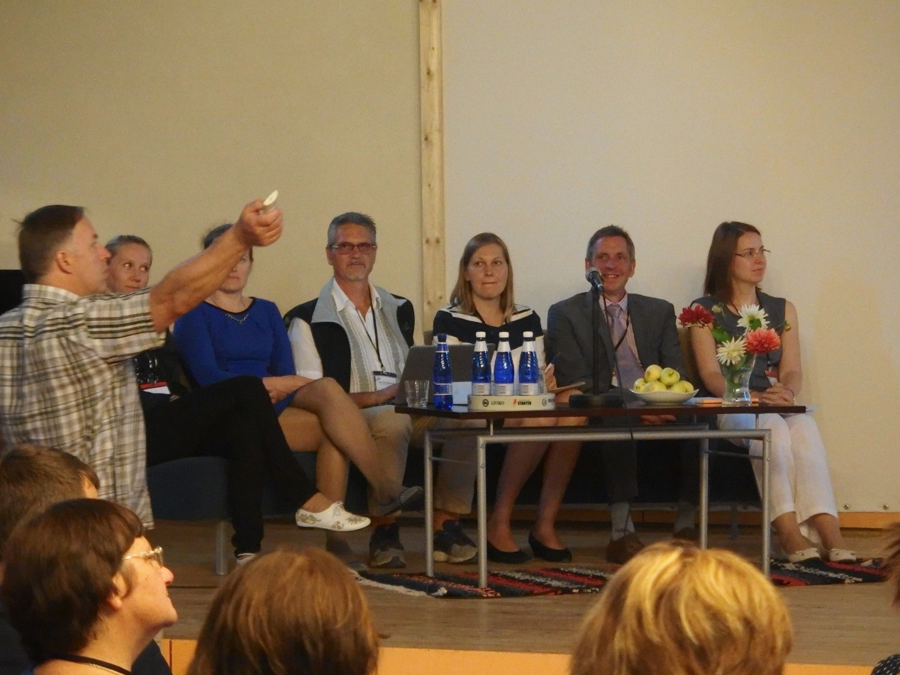
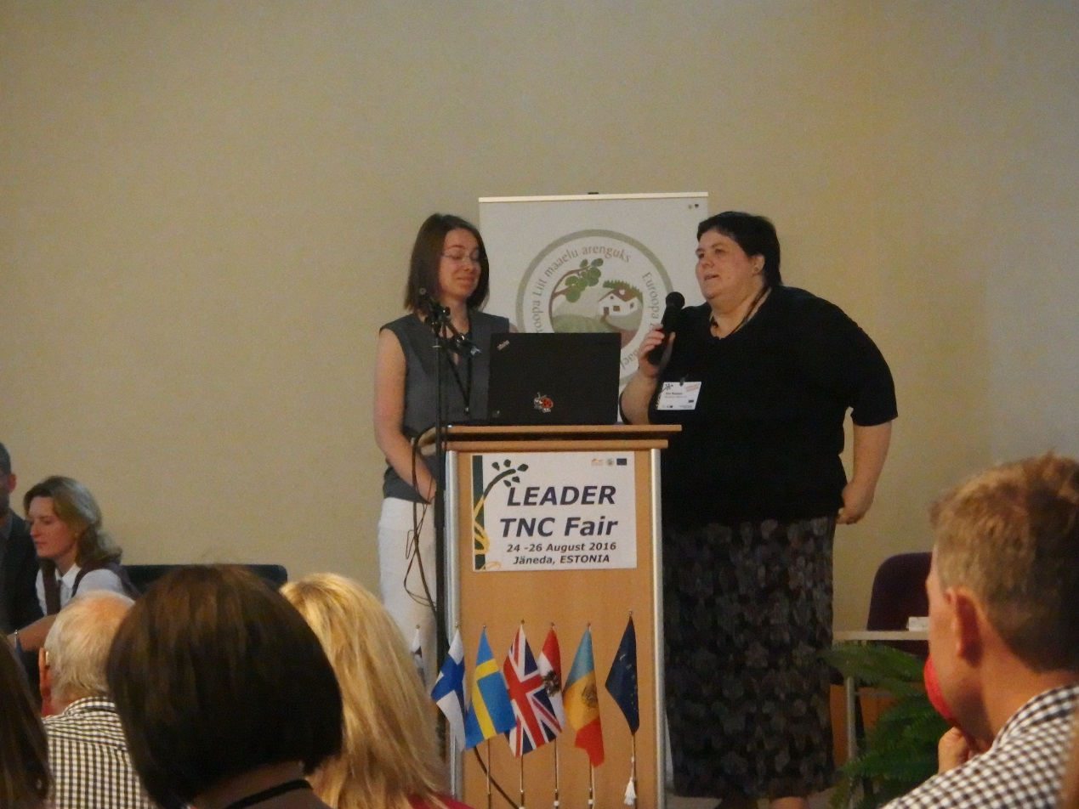
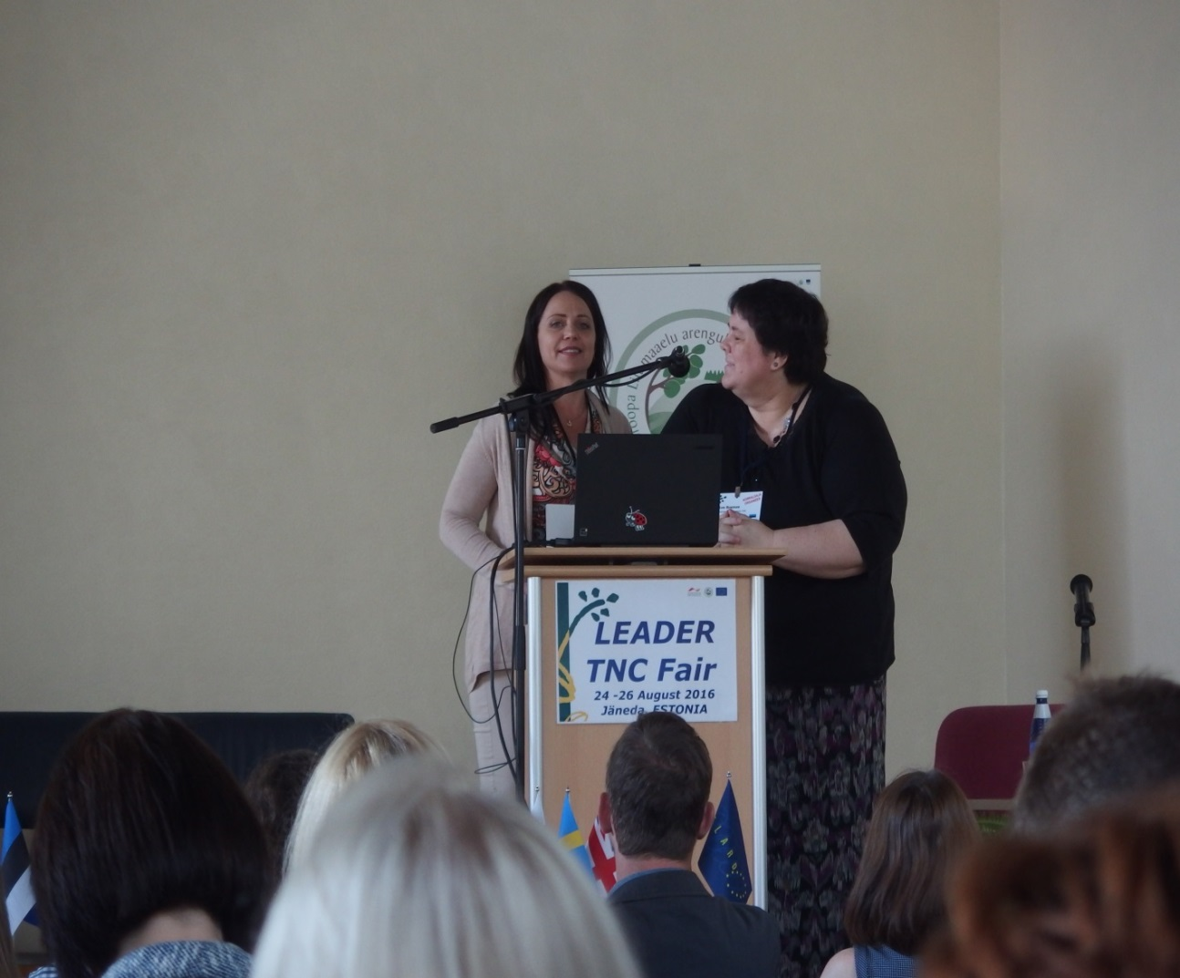
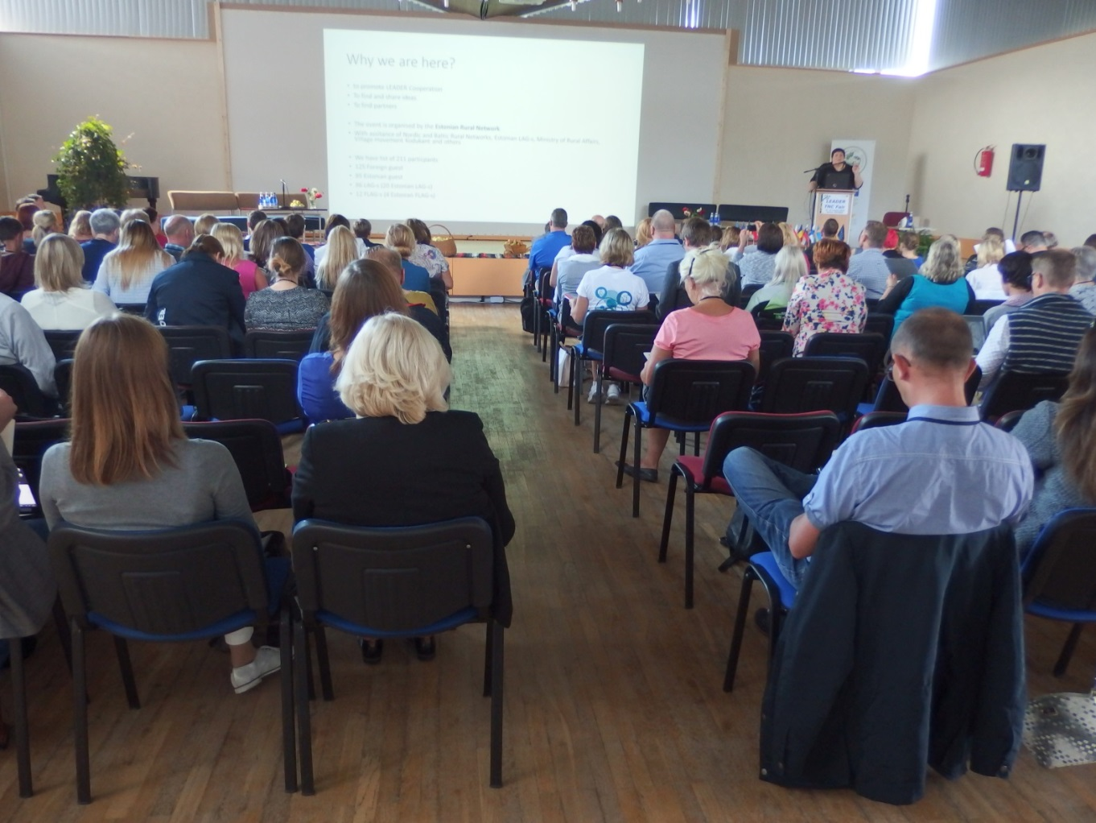

Slide 6
Główne tematy spotkania – poszukiwanie partnerów
Poszukiwanie partnerów do projektów współpracy w różnych obszarach tematycznych: przedsiębiorczość, młodzież, kultura, tworzenie sieci kontaktów – forma „speed dates” polegająca na wymianie dyskutujących ze sobą uczestników co 10 minut.
Wrażenia: Udało się porozmawiać z kilkoma potencjalnymi partnerami min. ze Szkocji, Estonii, Finlandii, Belgii czy Łotwy. Większość uczestników nie miała jeszcze dokładnie sprecyzowanych projektów i pomysłów, dlatego byli pod wrażeniem prezentowanego przez naszych przedstawicieli projektu pt. „Inkubator Przedsiębiorczości” .
(LGD Dorzecze Bobrzy, Stowarzyszenie Rozwoju Wsi Świętokrzyskiej)

Slide 7
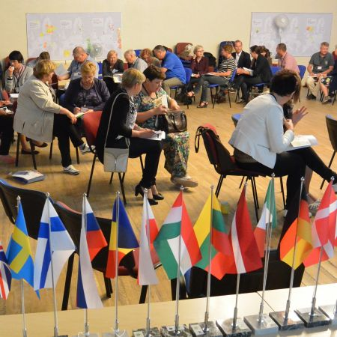

Slide 8
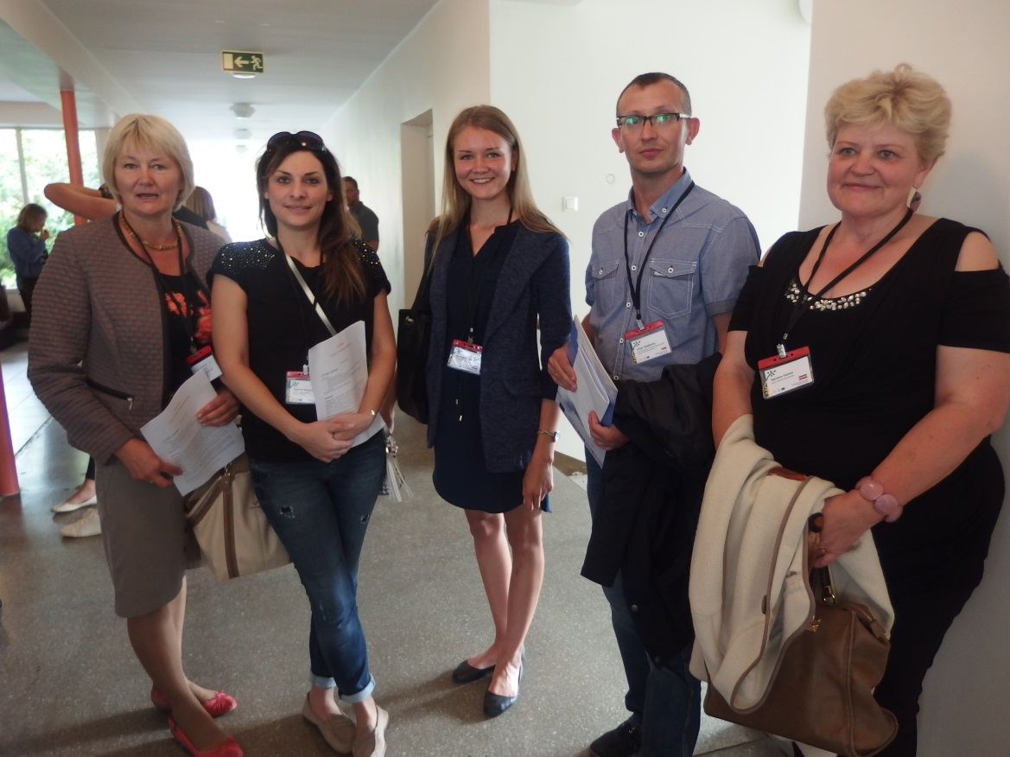
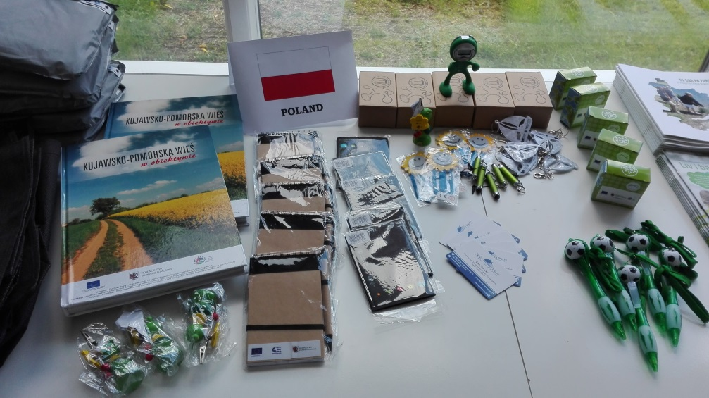
Główne tematy spotkania – stoiska krajowe
Prezentacja materiałów informacyjno-promocyjnych na stolikach według krajów uczestniczących w wydarzeniu. Rozmowy z zainteresowanymi.

Slide 9
Główne tematy spotkania - 12 warsztatów tematycznych
Cel warsztatu: poszukiwanie dobrych pomysłów na projekty współpracy oraz nawiązywanie nowych kontaktów we wskazanym obszarze tematycznym.
Prezentacje 2 przykładów projektów z różnych krajów, które zainspirowały uczestników do dyskusji i wymiany doświadczeń.

Slide 10
Warsztaty z udziałem przedstawicieli z Polski. Temat warsztatu Turystyka wiejska
Produkty turystyki wiejskiej LGD z województwa świętokrzyskiego zaprezentowali Urszula Żelazny, Dyrektor Biura LGD „Dorzecze Bobrzy” oraz Piotr Sadłocha, Dyrektor Biura LGD Stowarzyszenie Rozwoju Wsi Świętokrzyskiej.
Wrażenia: Prezentacja spotkała się z bardzo pozytywnym odbiorem, zwłaszcza filmy promocyjne z atrakcjami województwa świętokrzyskiego zrobiły na uczestnikach duże wrażenie.

Slide 11
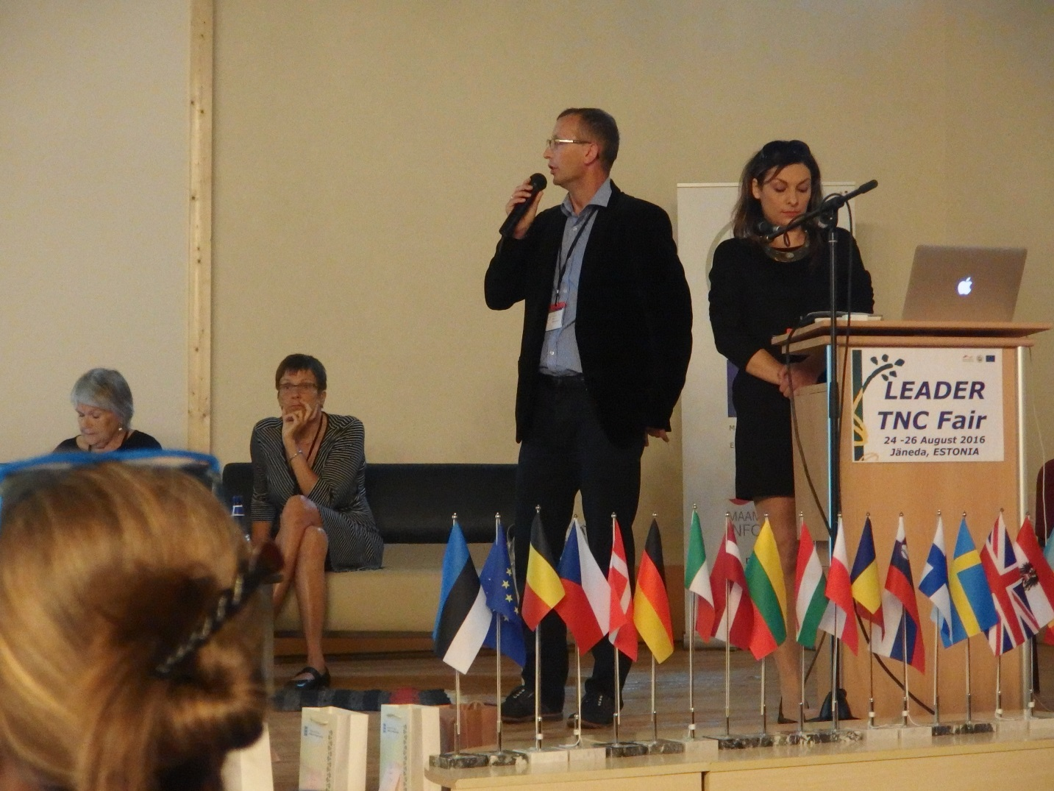
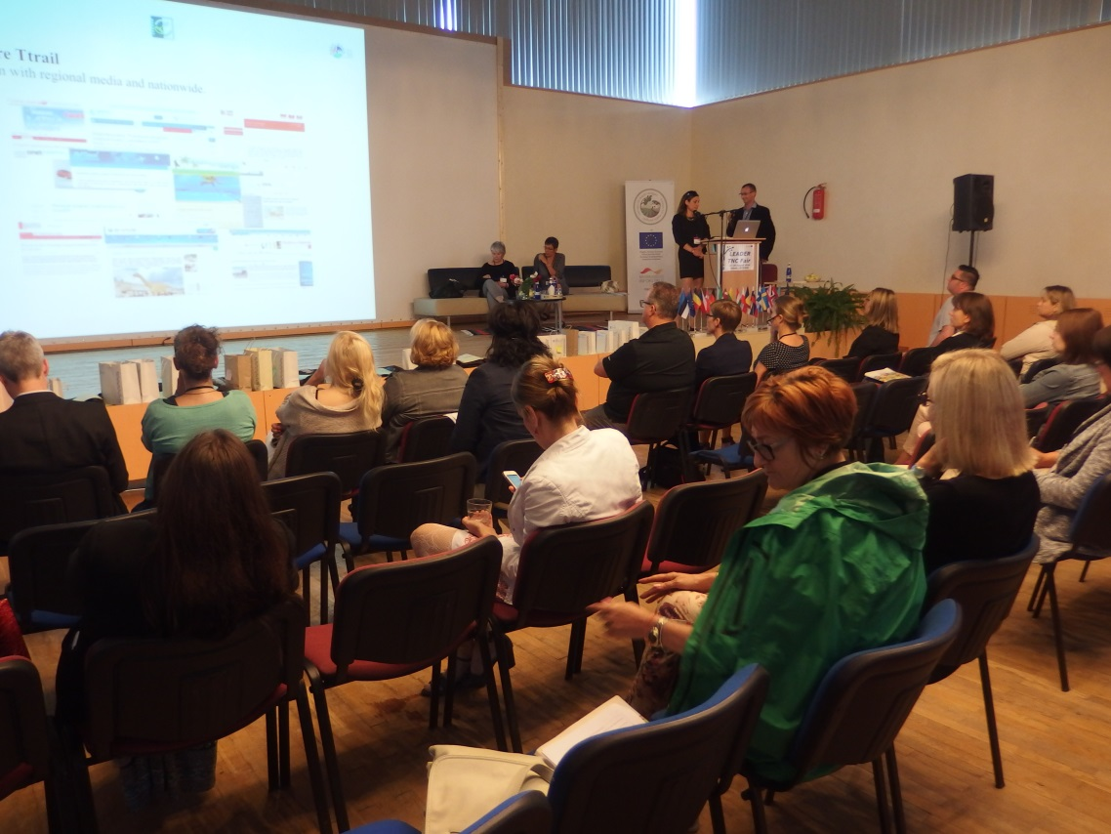
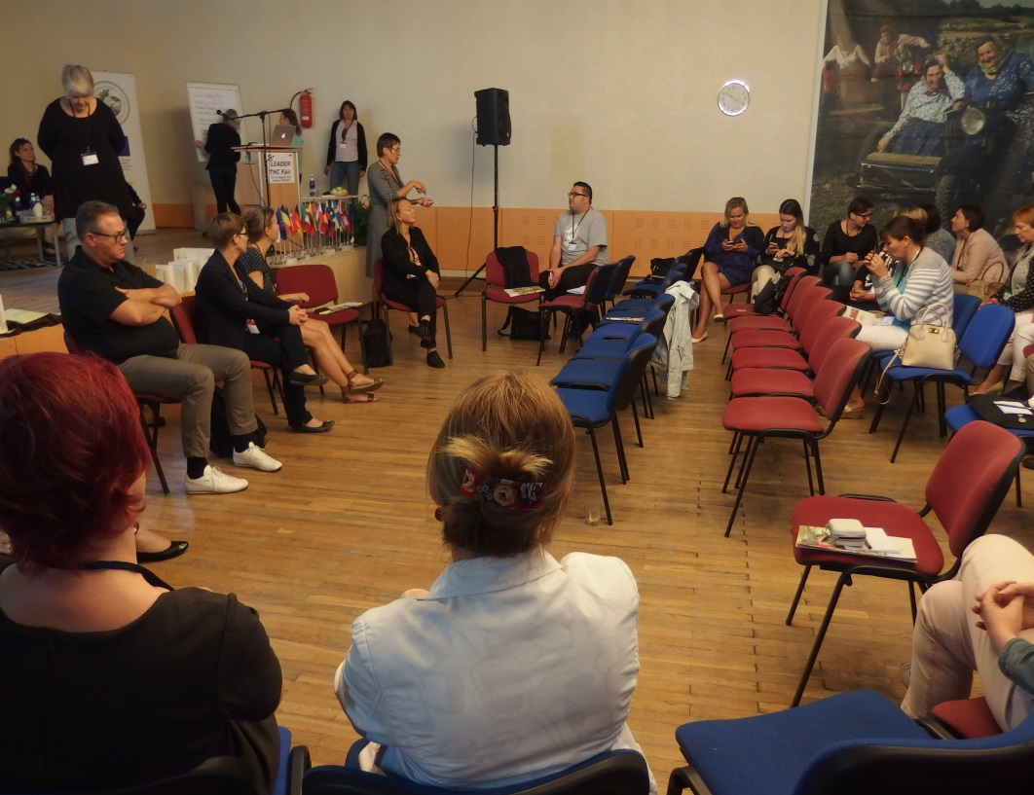
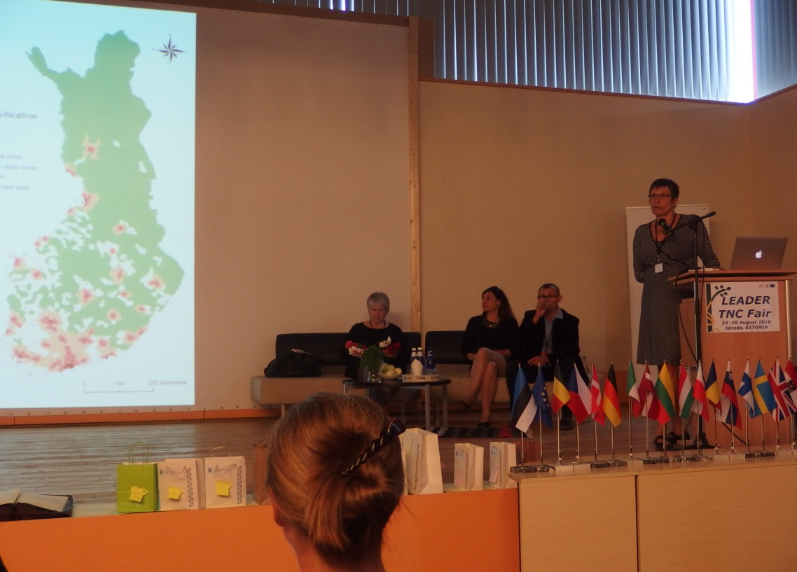

Slide 12
Warsztaty z udziałem przedstawicieli z Polski. Temat warsztatu Walory przyrodnicze
„Walory przyrodnicze na obszarach rybackich – potencjał, możliwości rozwoju, zagrożenia” przedstawiła Ewa Pierucka, Dyrektor Biura Stowarzyszenia Lokalna Grupa Rybacka „Nasza Krajna i Pałuki.
Wrażenia: Braliśmy udział z nadzieją na współpracę partnerską głównie w zakresie ograniczenia populacji kormoranów i/lub w zakresie promocji obszarów rybackich pod kątem rozwoju turystyki. Niestety w trakcie trwania konferencji nie znaleźliśmy partnera ale wiele grup zapisywało kontakt czego efektem jest przesłany do nas e-mail od grupy estońskiej z zapytaniem o współpracę.
(LGR Nasza Krajna i Pałuki)

Slide 13
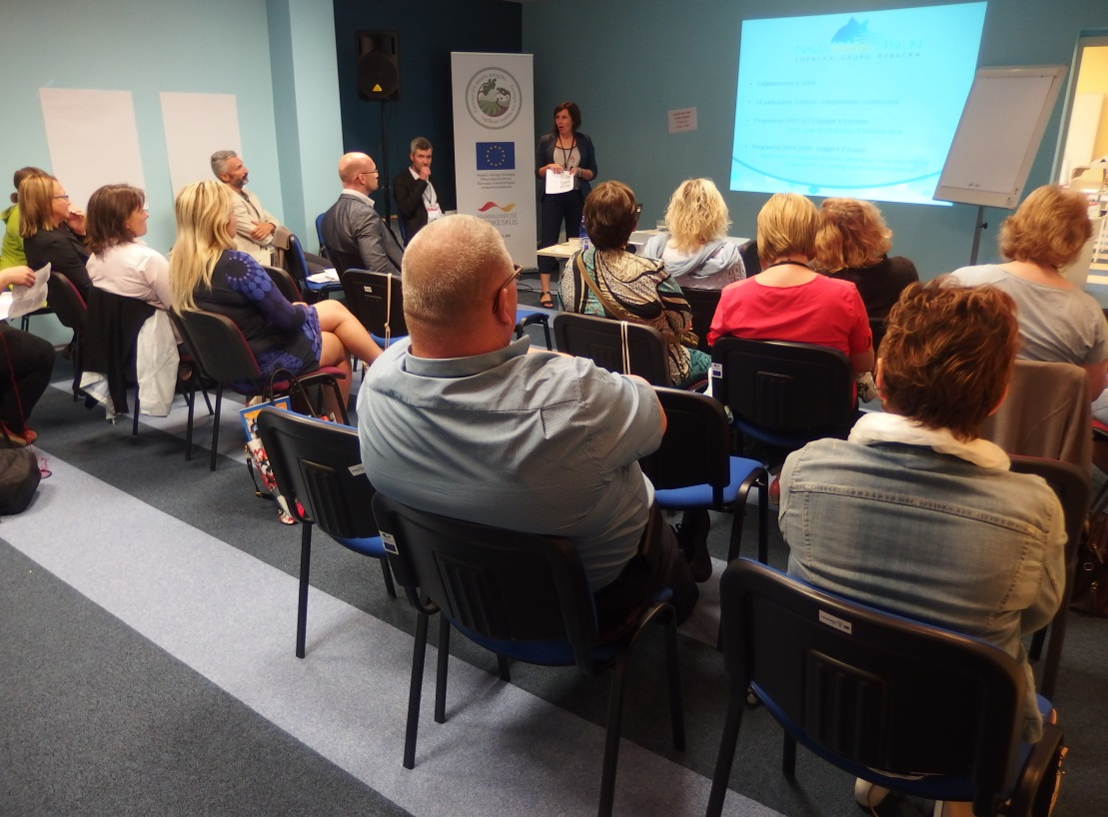
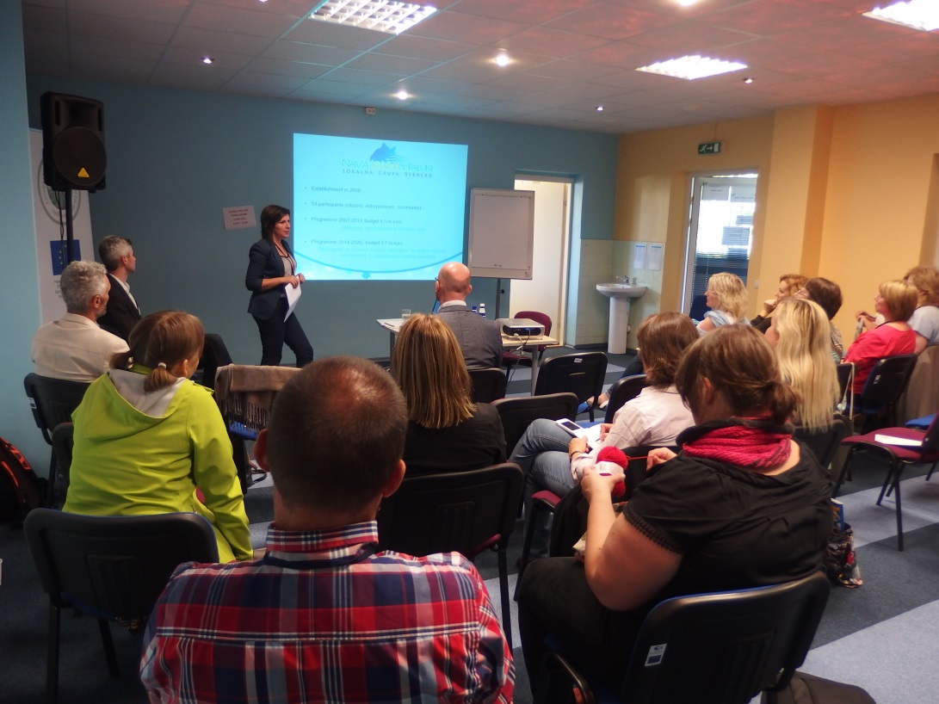
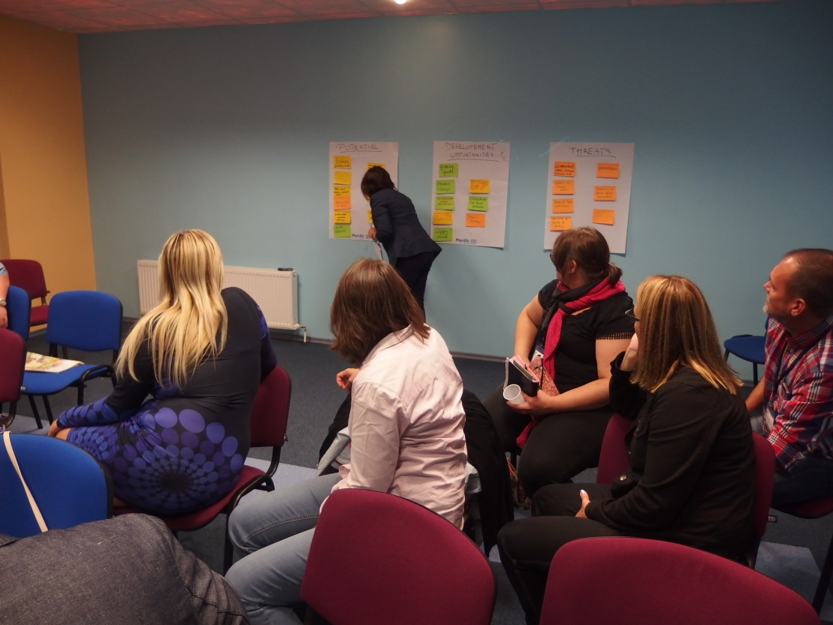
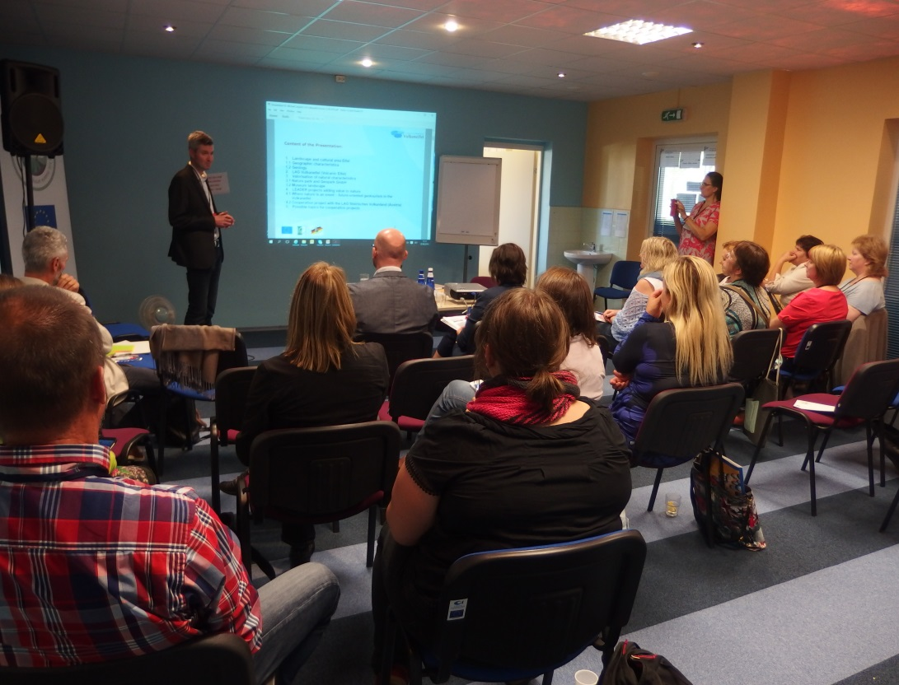

Slide 14
Zakończenie spotkania i podziękowania
Wrażenia: Udało się nawiązać kilka ciekawych kontaktów z przedstawicielami zagranicznych LGD-ów. Spodobała się im nasza wizja projektu współpracy i zaproponowali nam nowe pomysły i rozwiązania w projekcie, których nie braliśmy pod uwagę na etapie jego tworzenia (np. Szkoci).
Bardzo pozytywnie odbieram również możliwość przedstawienia przez nas prezentacji dotyczącej produktów turystycznych województwa świętokrzyskiego. Skontaktowało się z nami już kolejni uczestnicy, którzy zainteresowani są nawiązywaniem z nami współpracy .
(LGD Dorzecze Bobrzy, Stowarzyszenie Rozwoju Wsi Świętokrzyskiej)

Slide 15
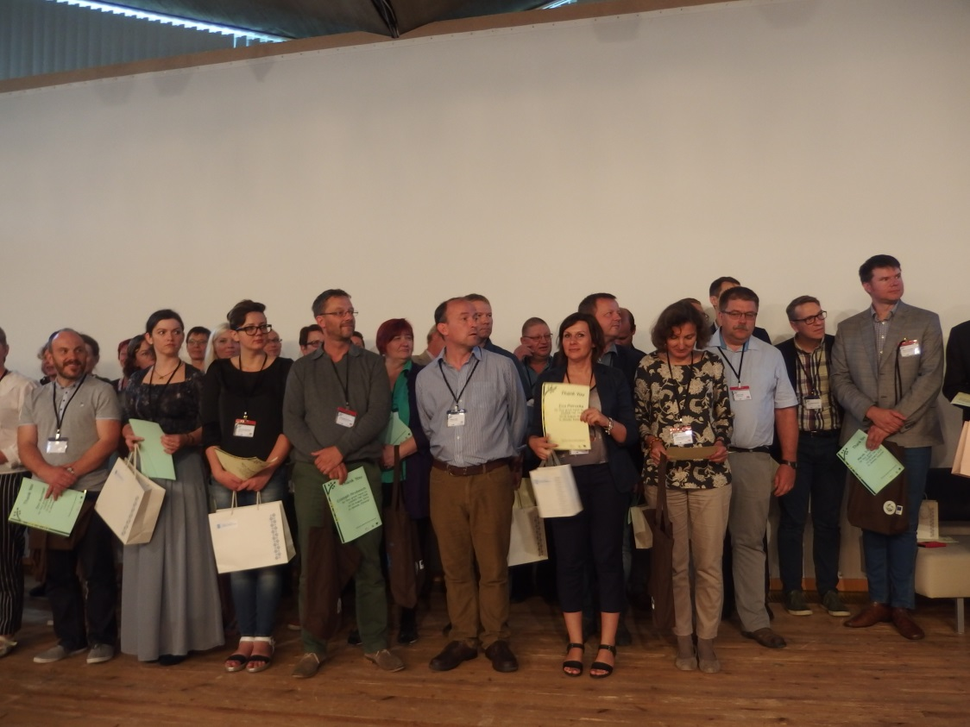
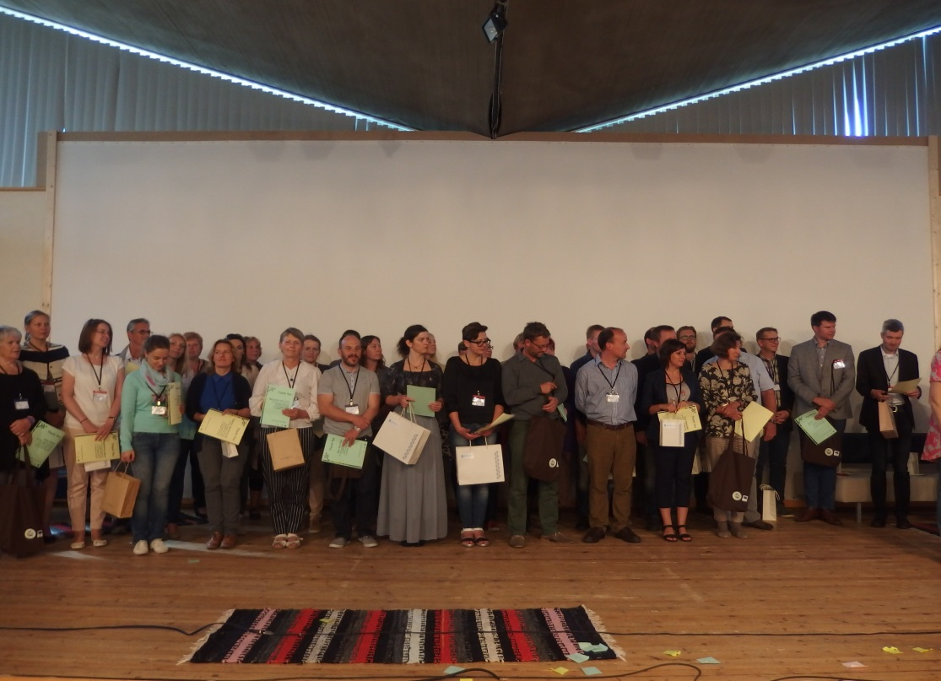
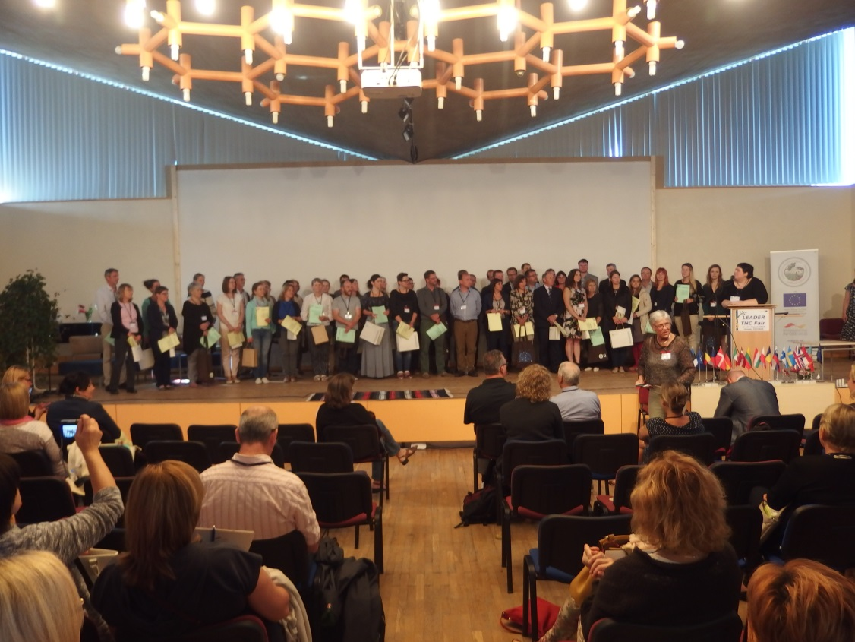
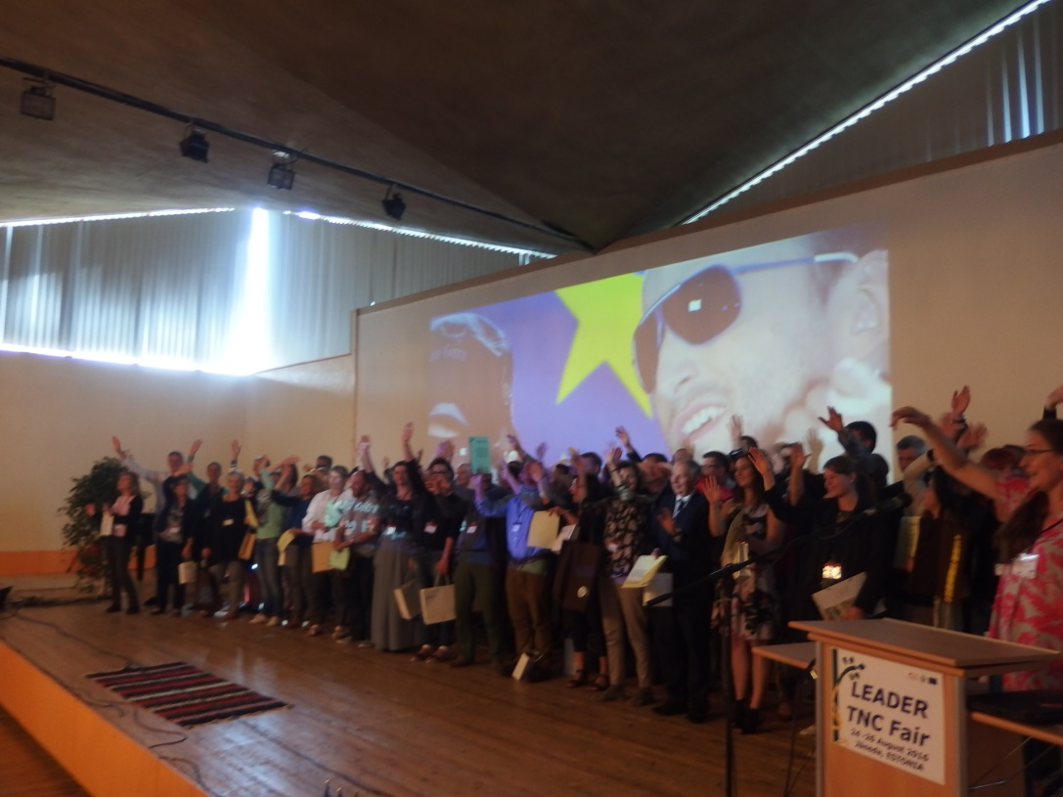

Slide 16
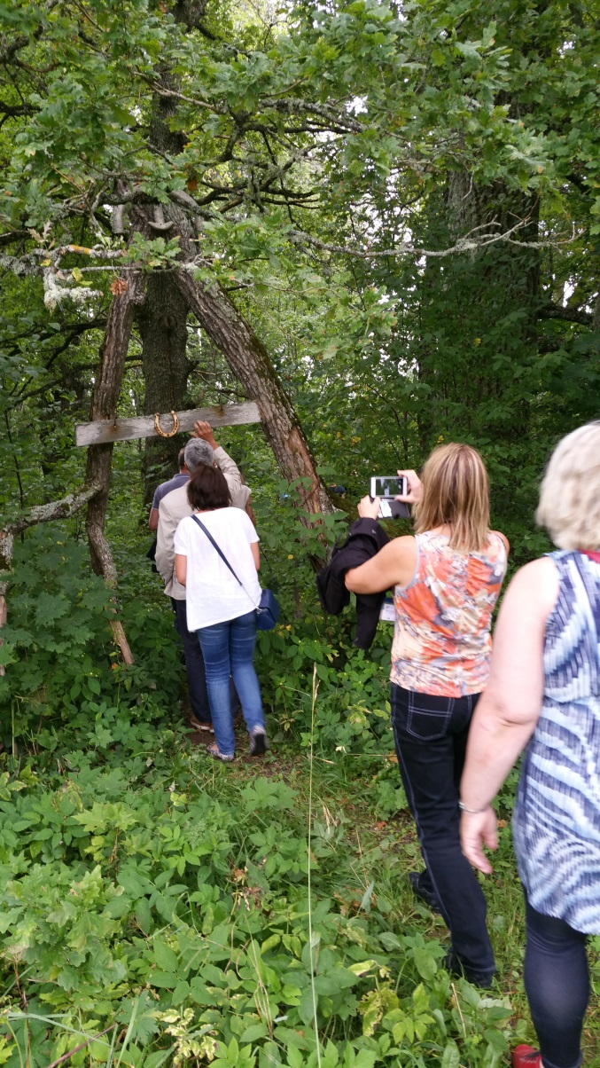
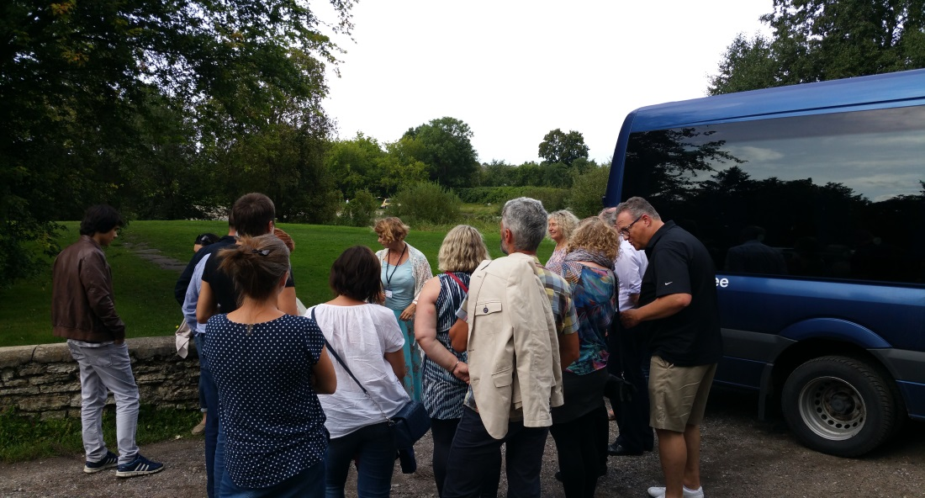
Wizyty studyjne – 7 miejsc do wyboru
Cel: Prezentacja obszarów działania wybranych estońskich LGD.
Przedstawiciele z Polski wzięli udział w wyjeździe pt. „Możliwości turystyczne – lokalnie i autentycznie w regionie Harju”.

Slide 17
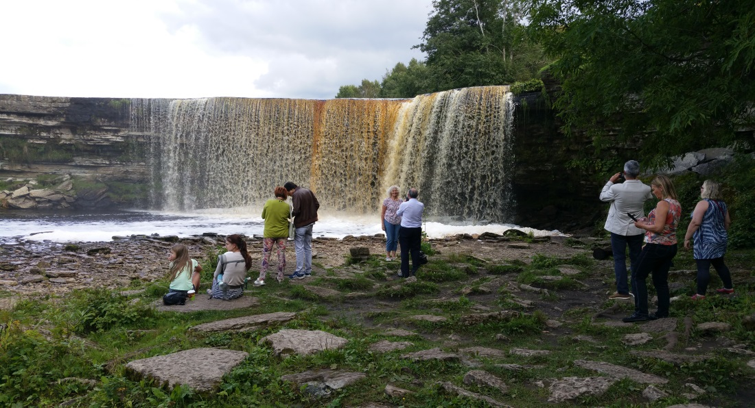
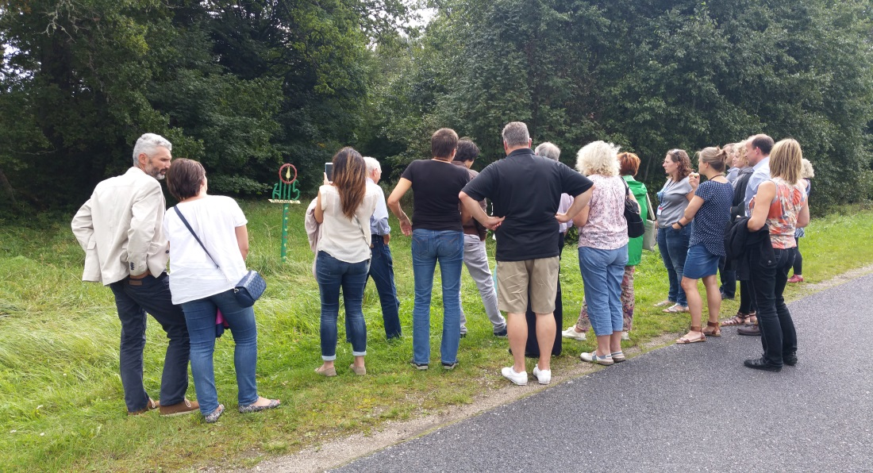
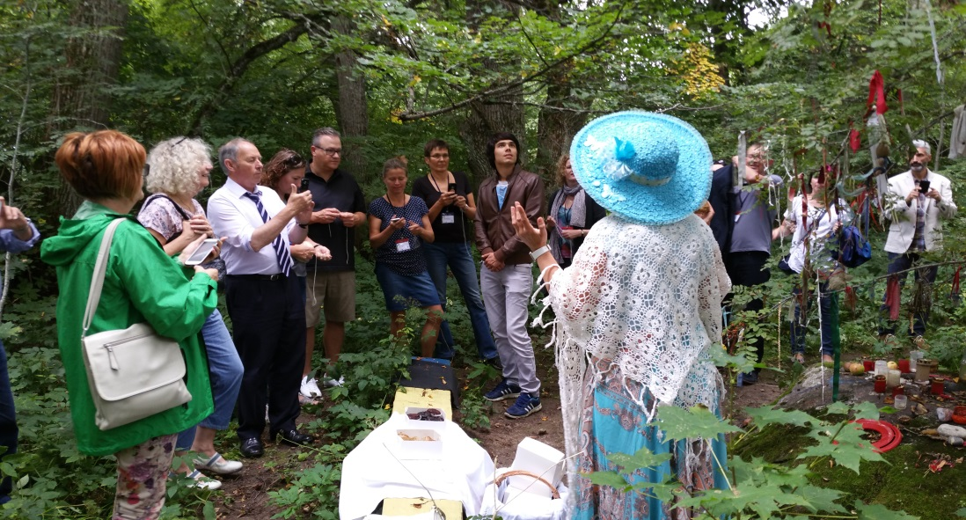
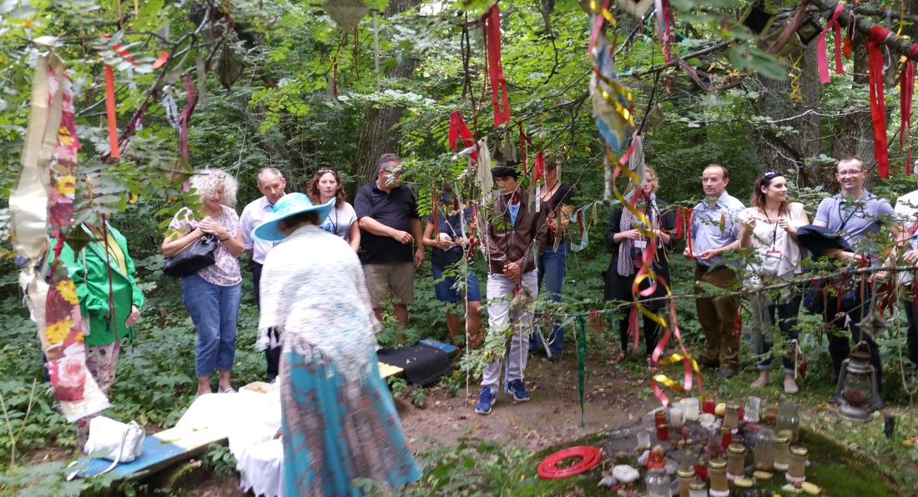

Slide 18
Rezultaty
Najlepsze pomysły zostaną zebrane w formie raportu. Raport z propozycjami współpracy prezentowanymi podczas warsztatów, wydany przez Estońską Sieć Obszarów Wiejskich, w języku angielskim, zostanie rozesłany do uczestników.
Nawiązane bezpośrednie kontakty polskich przedstawicieli LGD i LGR z potencjalnymi partnerami projektów współpracy.
Zebrane oferty współpracy od zagranicznych partnerów zostaną zamieszczone na portalu KSOW: http://ksow.pl/leader-2014-2020/projekty-wspolpracy.html

Slide 19
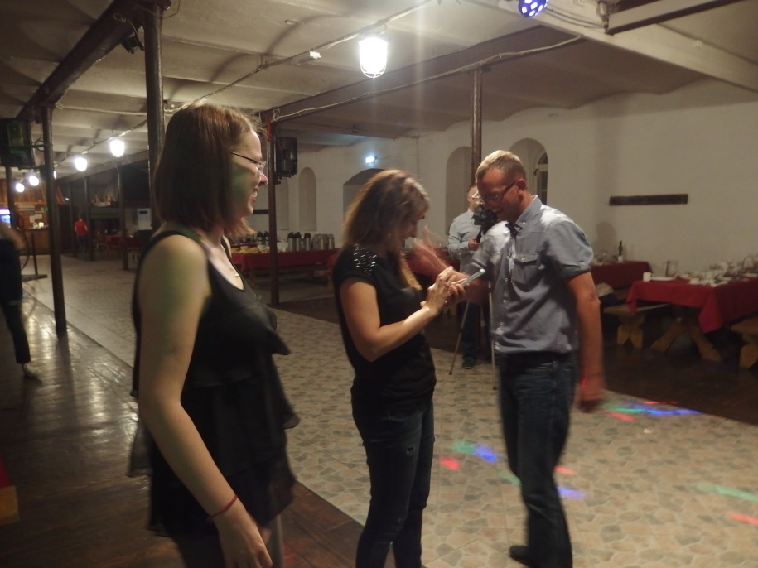
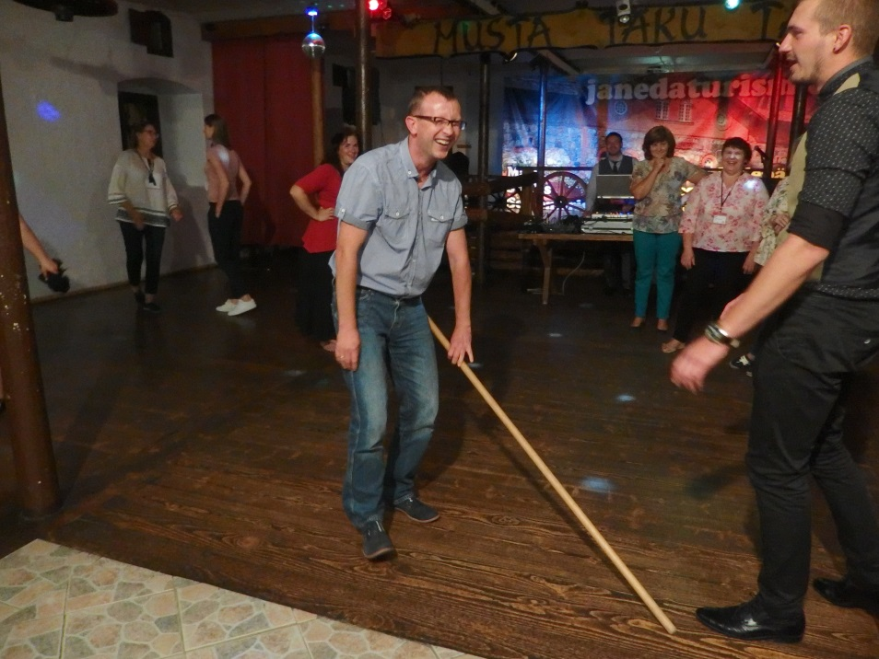
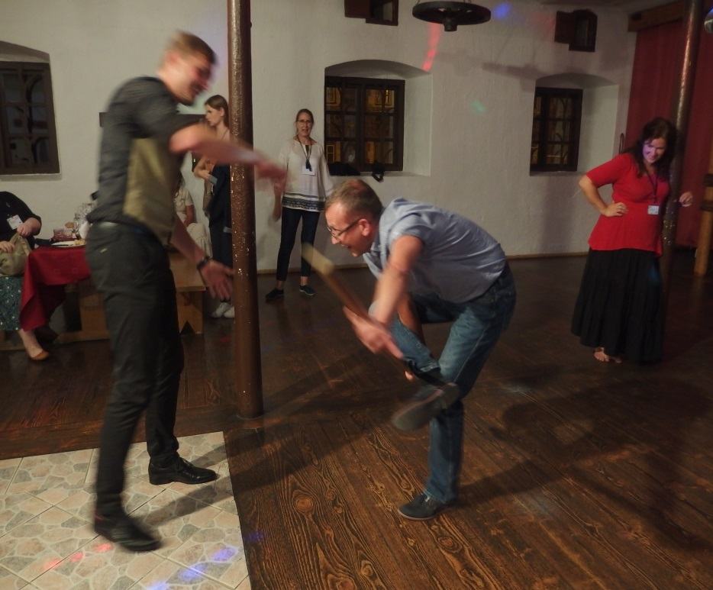
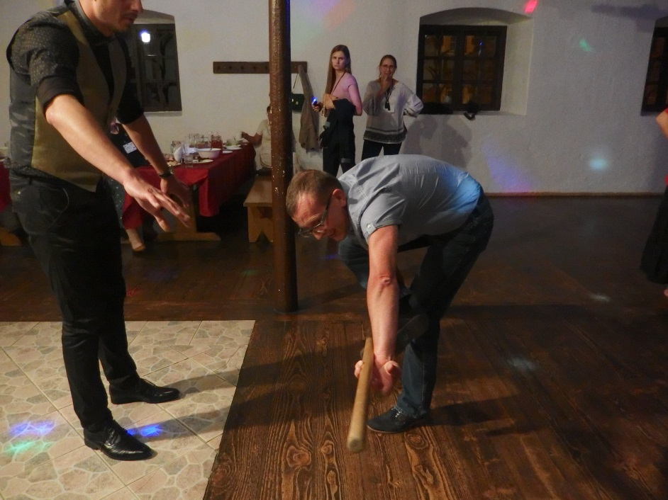
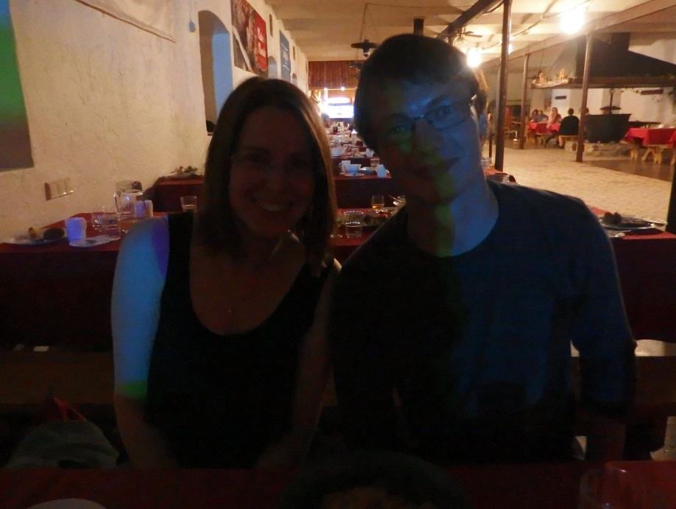
Wieczór integracyjno-sieciujący

Slide 20
Zespół Koordynacji KSOW Fundacja Programów Pomocy dla Rolnictwa FAPA www.ksow.pl

